Slide 1
モバイルアプリ制作実習 家計簿
岩下暢秀

Slide 2
アプリ内容
シンプルな家計簿です。

Slide 3
画面遷移
収入入力画面
支出入力画面
ホーム画面
収支確認画面
収支比較画面

Slide 4
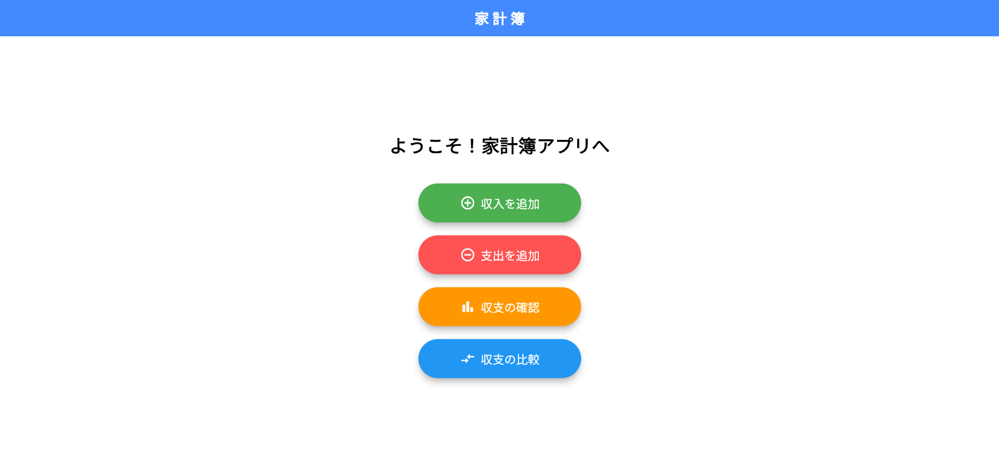
ホーム画面
４つの主要機能を選択する画面です。

Slide 5
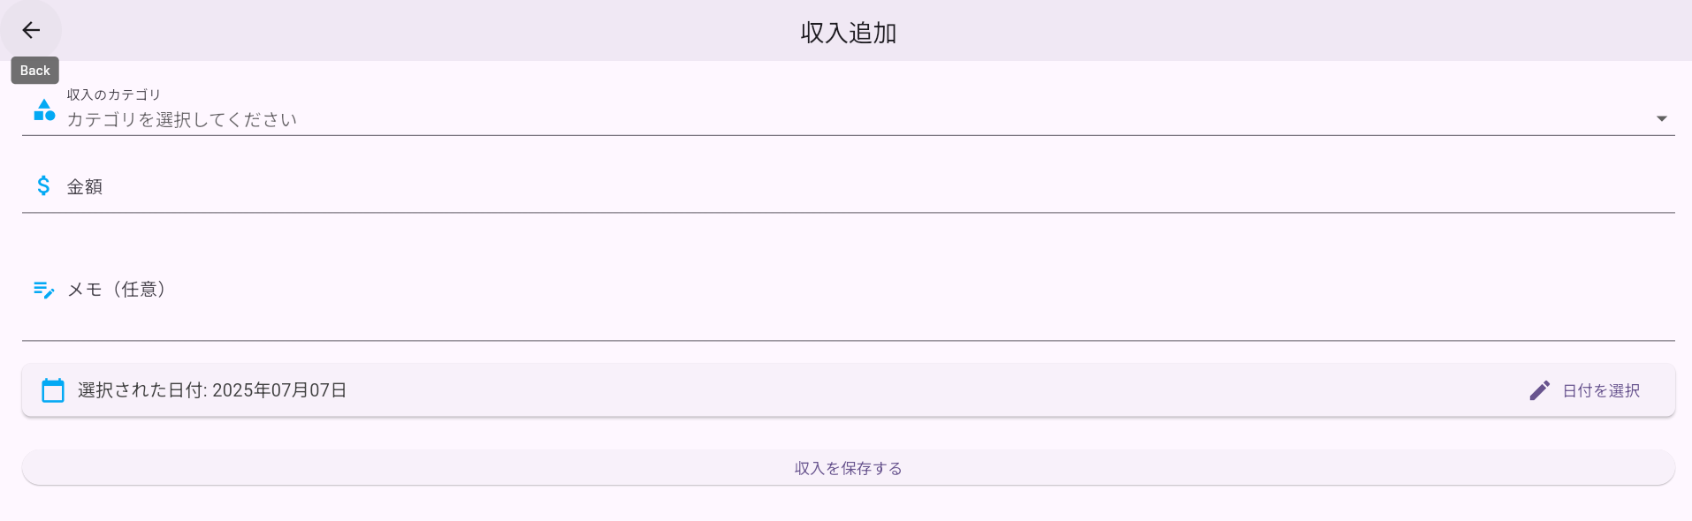
収入入力画面
カテゴリ、金額、必要に応じてメモ、日付を入力して
収入内容を保存できます。

Slide 6
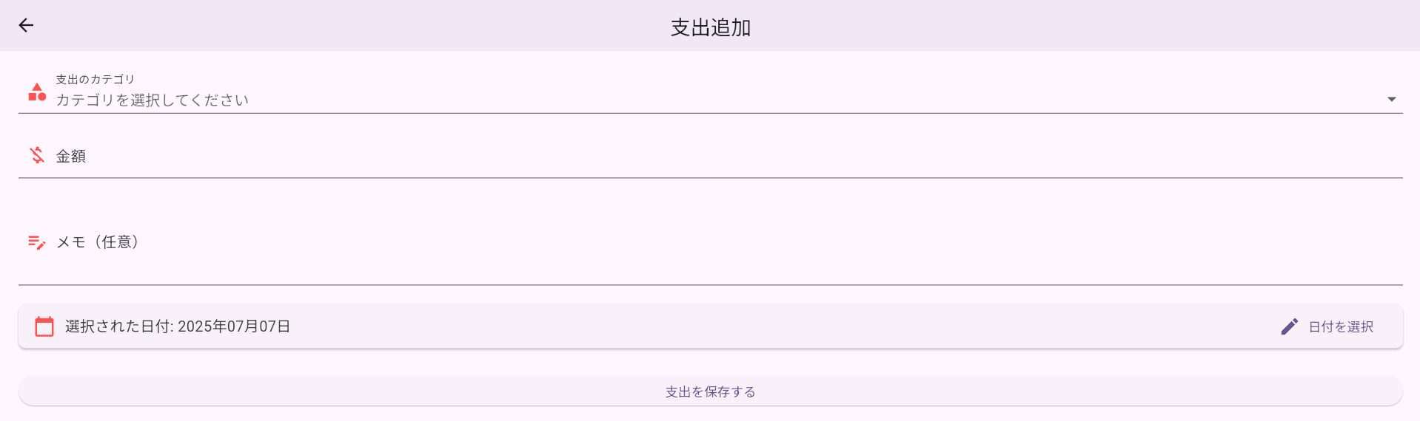
支出入力画面
カテゴリ、金額、必要に応じてメモ、日付を入力して
支出内容を保存できます。

Slide 7
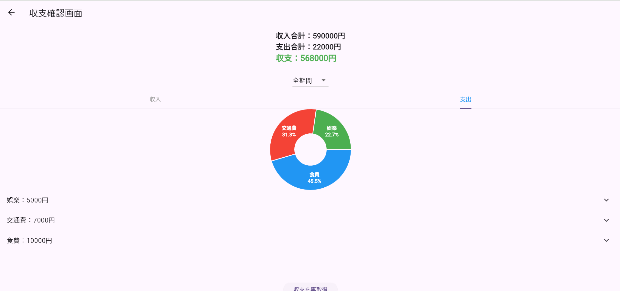
収支確認画面
全期間か月ごとかを選択して収支を確認できます。

Slide 8
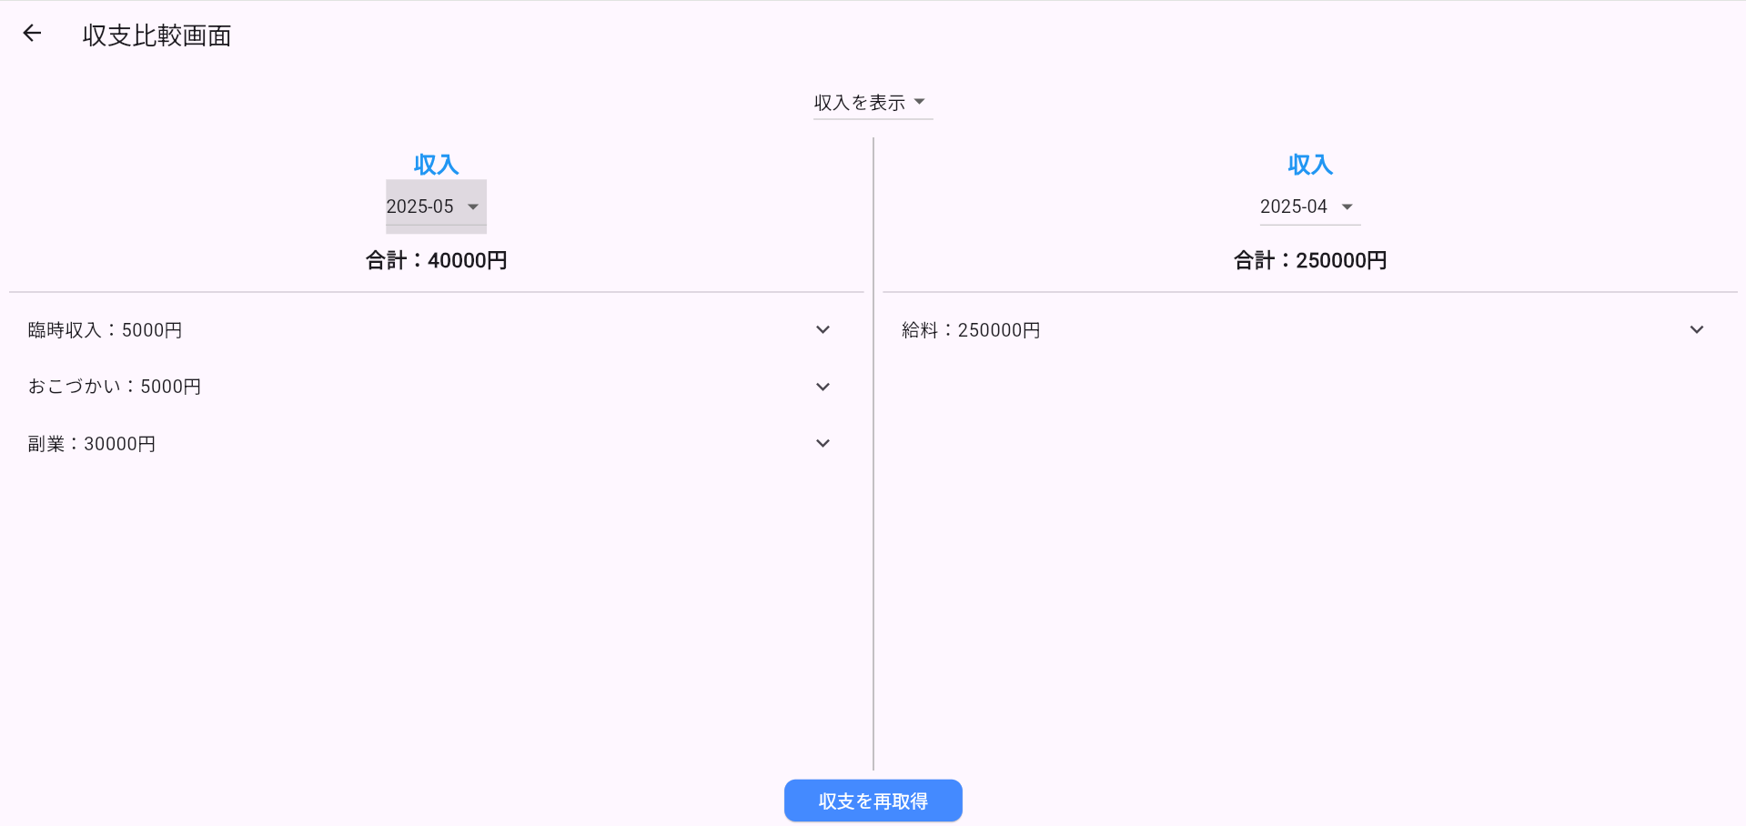
収支比較画面
収入や支出、収支を月ごとや全期間で比較することができます。

Slide 9
開発環境
Flutter(version 3.24.3)
Dart (version 3.5.3)
Firebase
Vs code

Slide 10
実装できなかった機能
ログイン、ログアウト

Slide 11
参考URL
FlutterとFirebaseの紐づけ Authentication概要 | Flutterで始めるアプリ開発
円グラフで収支を表示 【Flutter】fl_chart でグラフを表示する
カレンダー実装
【Flutter】table_calendarを使ってみる。【table_calendar 3.0.0対応】 #Dart - Qiita

